Slide 1
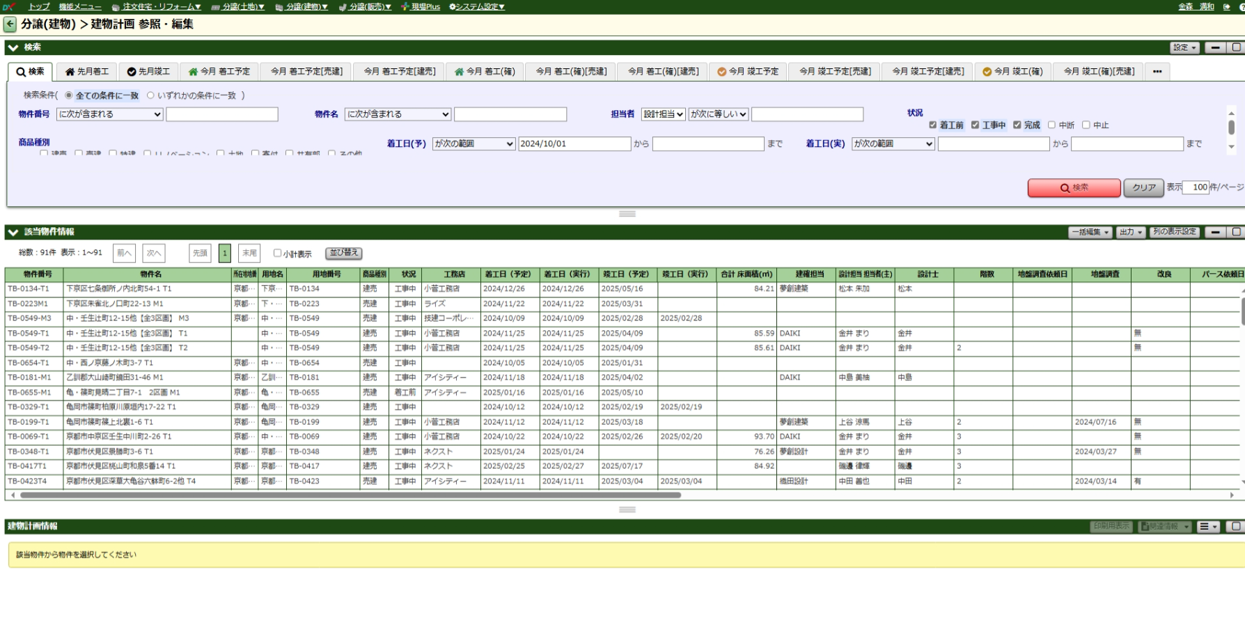
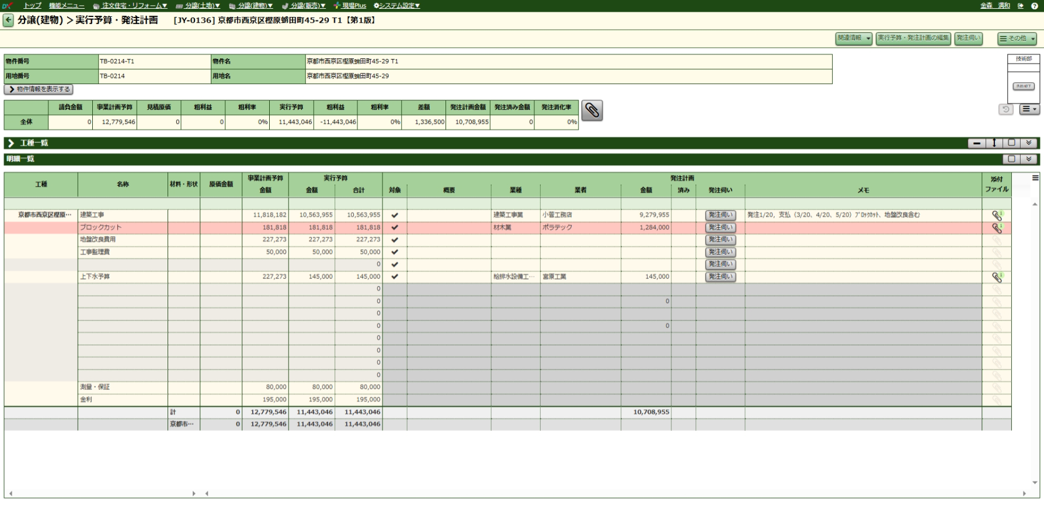
事業計画承認後の建物計画、実行予算・発注計画（建売）
事業計画が承認されたときに、
土地台帳
区割土地台帳
商品情報
販売台帳
が作成されます。
技術部は、ダイテックに
建築に係る部分の入力を行っていただきます。
具体的には、
建物計画
実行予算・発注計画
となります。
建物計画
実行予算・発注計画

Slide 2
事業計画承認後の建物計画、実行予算・発注計画（建売）
実行予算・発注計画の入力に必要なもの
事業計算シート （事業計画予算に、データが入っている場合もあります）
見積書
設計費
工務店
地盤改良
水道工事
プレカット
入力箇所
事業計画予算
実行予算
発注計画

Slide 3
事業計画承認後の建物計画、実行予算・発注計画（建売）
建物計画の入力
マニュアル 建物計画 (※1)を参照
実行予算・発注計画の入力
マニュアル 売建 実行予算 (※2)を参照
実行予算には、
設計費
工務店
地盤改良
水道工事
プレカット
を入力
建物計画
実行予算・発注計画
※1：https://manual.dh-g.com/ダイテック/実行予算/建物計画の登録/
※2：https://manual.dh-g.com/ダイテック/実行予算/実行予算作成/

Slide 4
事業計画承認後の建物計画、実行予算・発注計画（建売）
建物計画の入力例

Slide 5
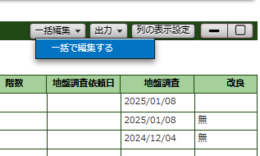
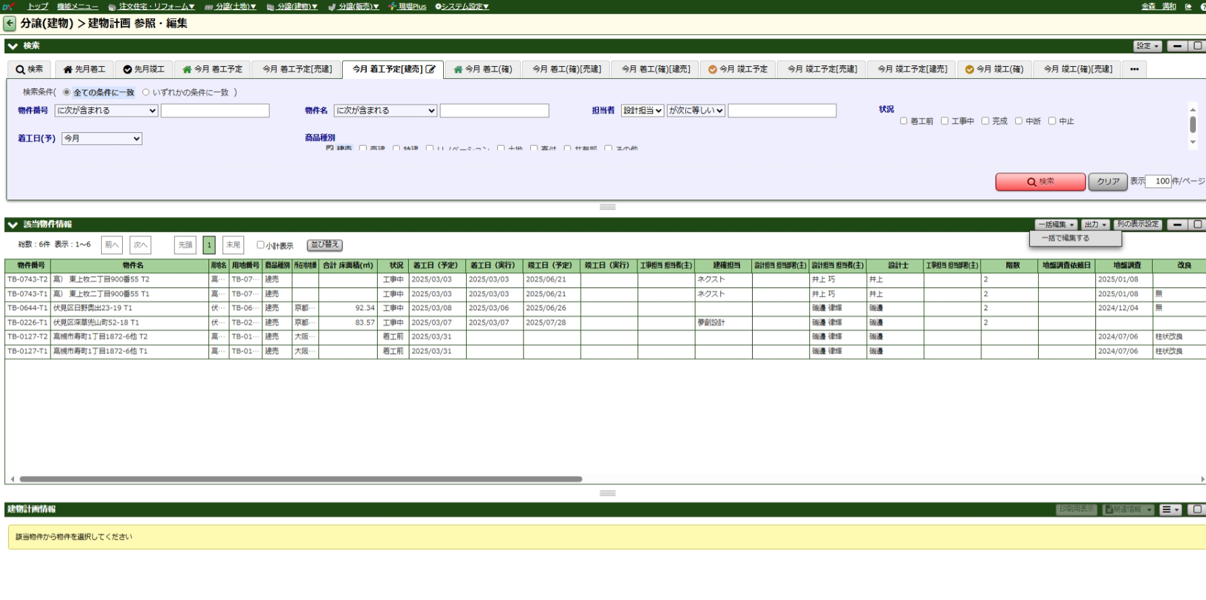
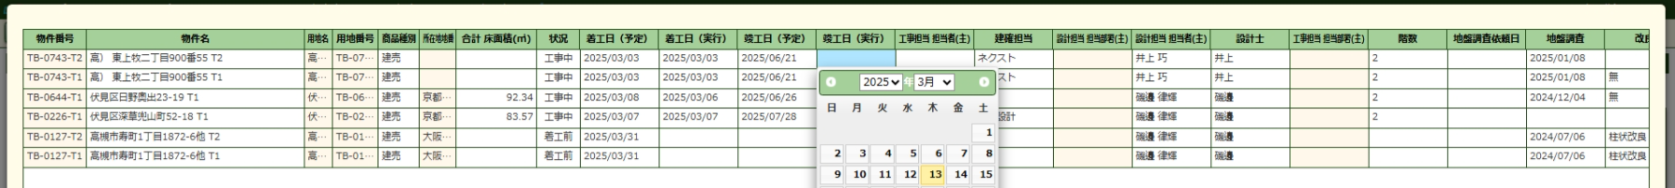
事業計画承認後の建物計画、実行予算・発注計画（建売）
一括編集
エクセル感覚で編集が可能です。
編集完了後に、 クリック

Slide 6
事業計画承認後の建物計画、実行予算・発注計画（建売）
実行予算・発注計画の入力例

Slide 7
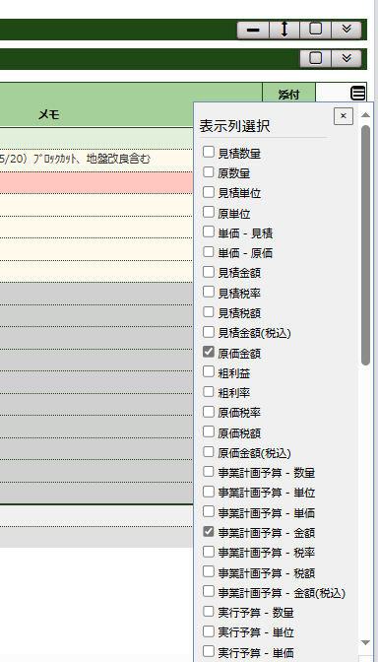
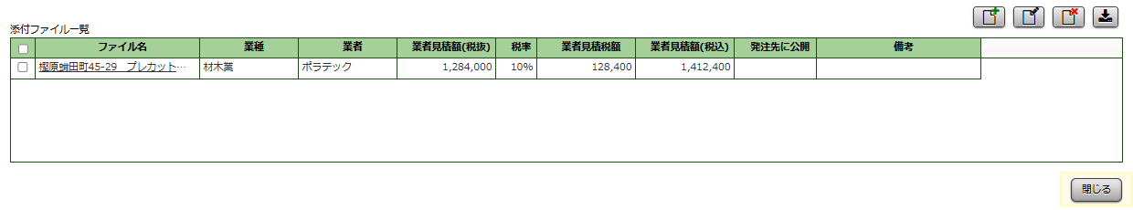
事業計画承認後の建物計画、実行予算・発注計画（建売）
実行予算・発注計画の入力例
三本線をクリック
表示列の選択が可能
クリップをクリックしてファイルの保存が可能

